Slide 1
日本語 JPN102
March 23, 2010
(Tuesday)

Slide 2
ぶんぽう

Slide 3
Plain present form → Plain past forms
でんしゃに のる
プレゼントを もらう
しつれん する
雪が ふる
風が ふく
気温が 下がる
ぼうしを かぶる
スカートを はく
ねがねを かける
しゃしんを 友だちに 見せる
はこに くつを 入れる
のった
もらった
した
ふった
ふいた
下がった
かぶった
はいた
かけた
見せた
入れた

Slide 4
ぶんぽう２A:Talking about past experiences (Plain past affirmative)ことがある
日本に行ったことがありますか。

Slide 5
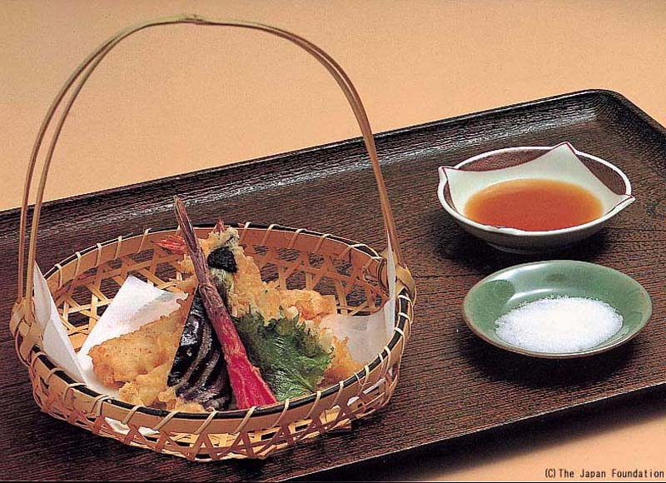
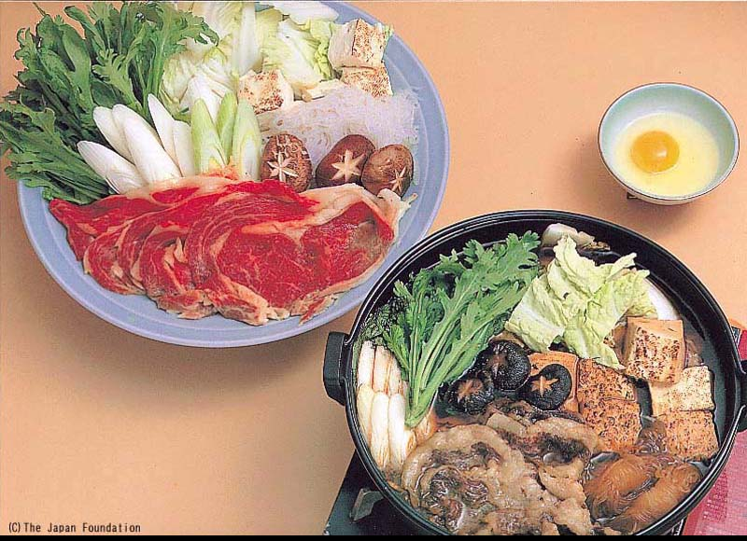
ぶんぽう２A:Talking about past experiences (Plain past affirmative)ことがある
てんぷら
すきやき

Slide 6
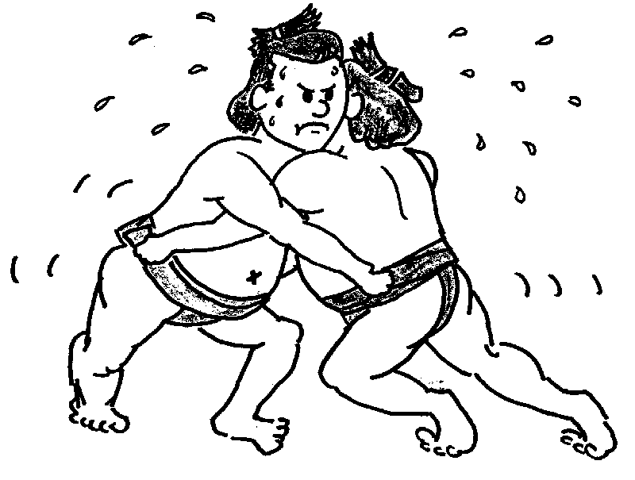
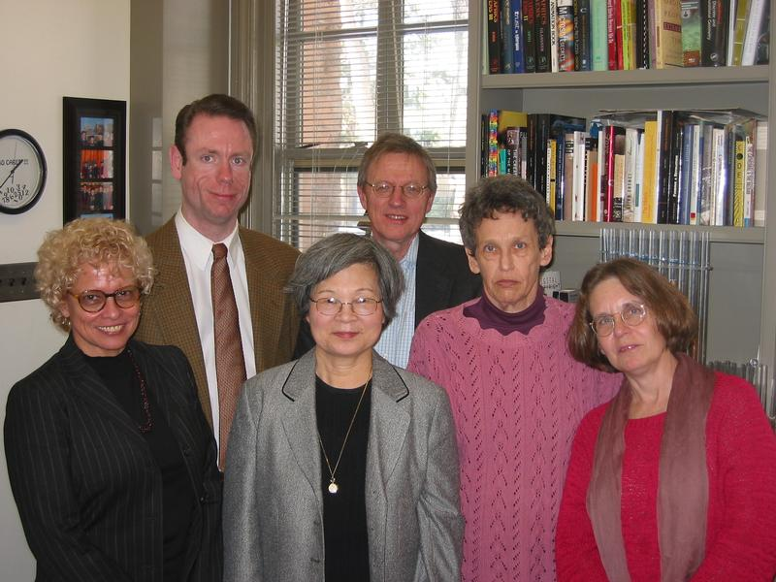
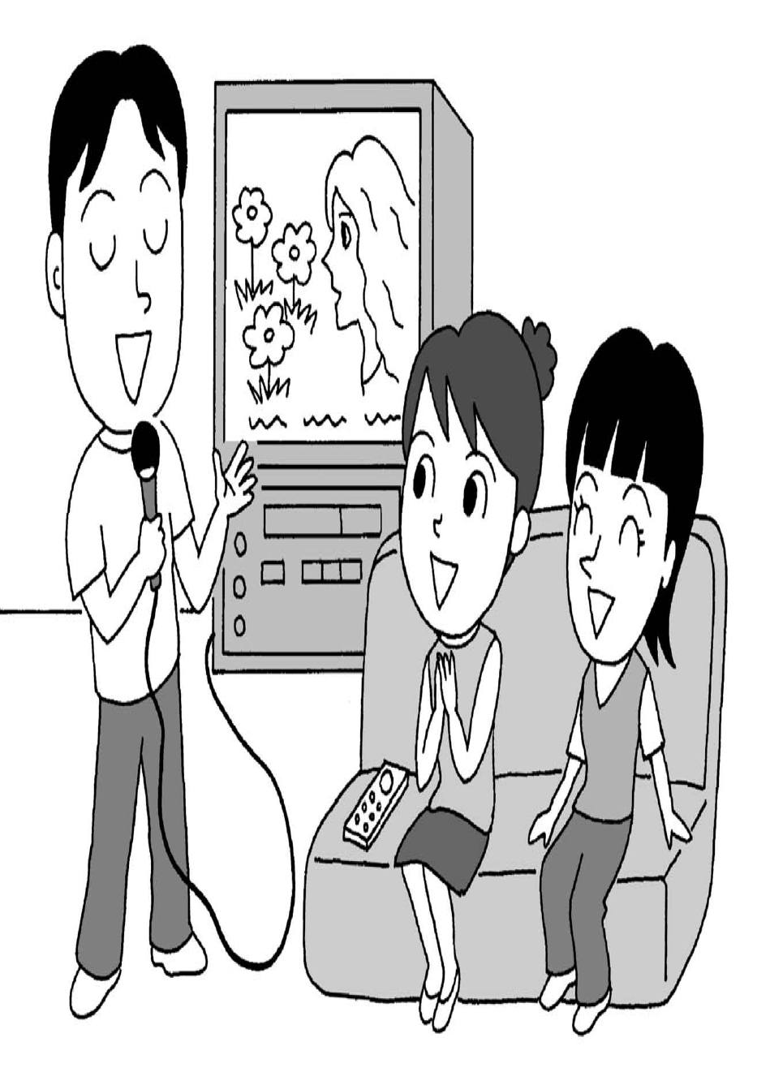
ぶんぽう２A:Talking about past experiences (Plain past affirmative)ことがある
すもう
たこ
カラオケ
まきのせんせいのおくさん

Slide 7
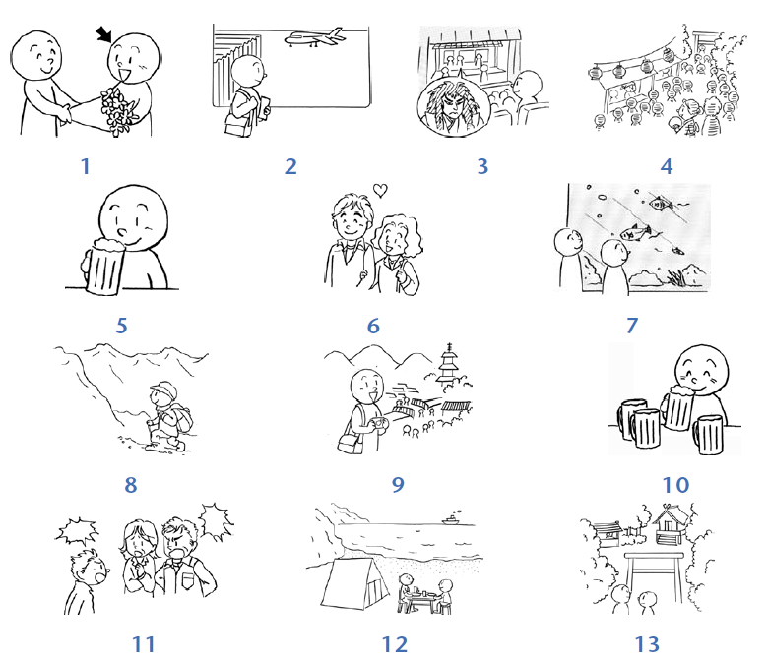
P245 Activity 1
Look as the drawings on the following
page and make up questions asking
Whether someone has ever done
these things.
Example (picture #1)
A: はなをもらったことがある？
B: ううん、ない。
うん、ある。
FQ (ex.) いつもらった？

Slide 8
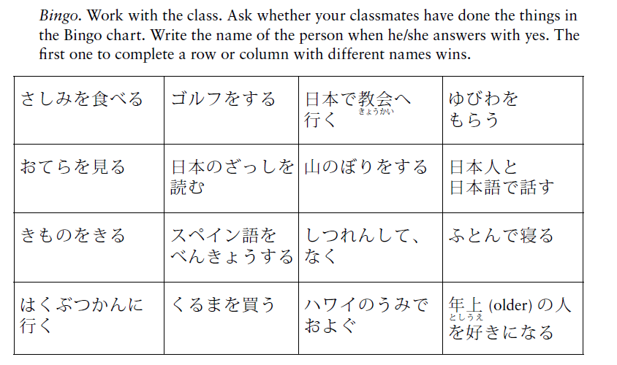
P246 Activity 2

Slide 9
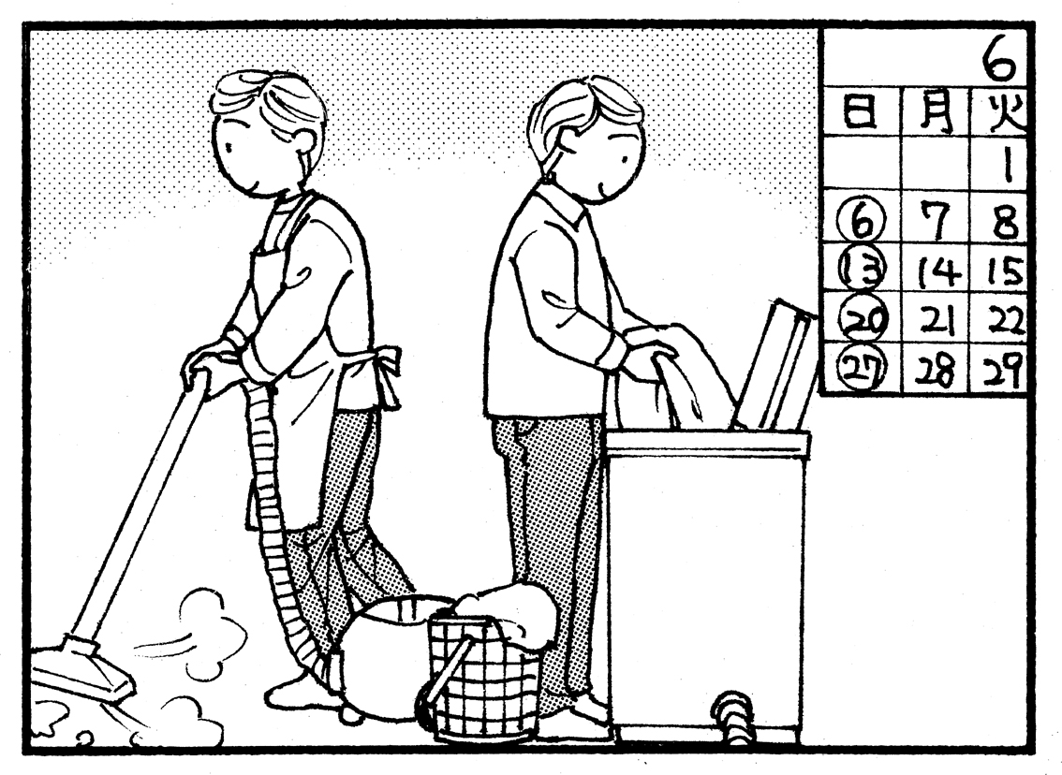
ぶんぽう２B:Listing representative activities (Plain past affirmative)り(Plain past affirmative)りする
週末、よく何をしますか？
そうじをしたり せんたくをしたり します。

Slide 10
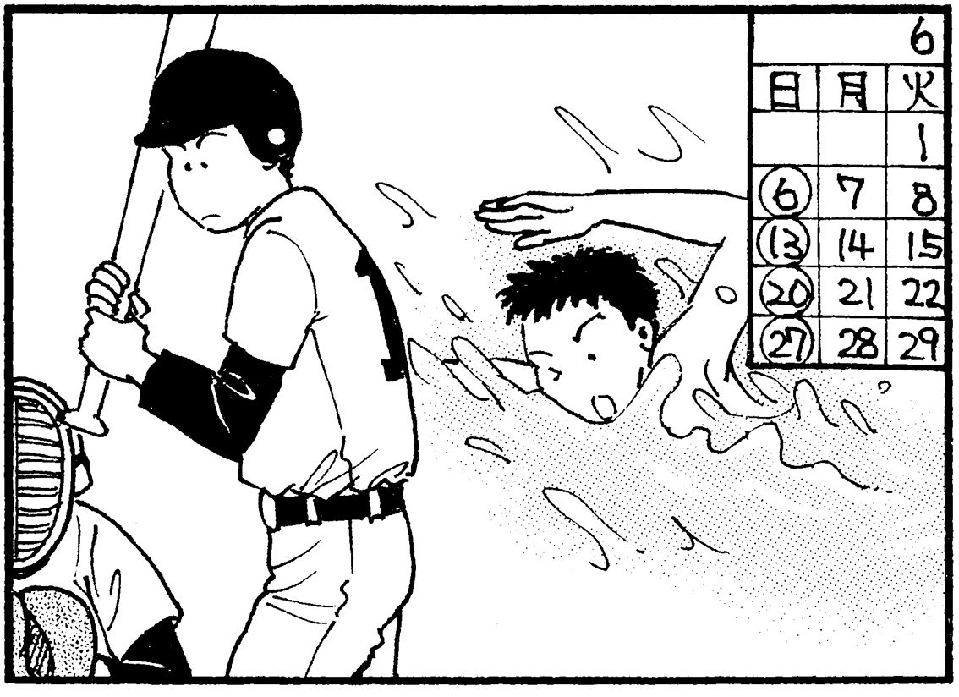
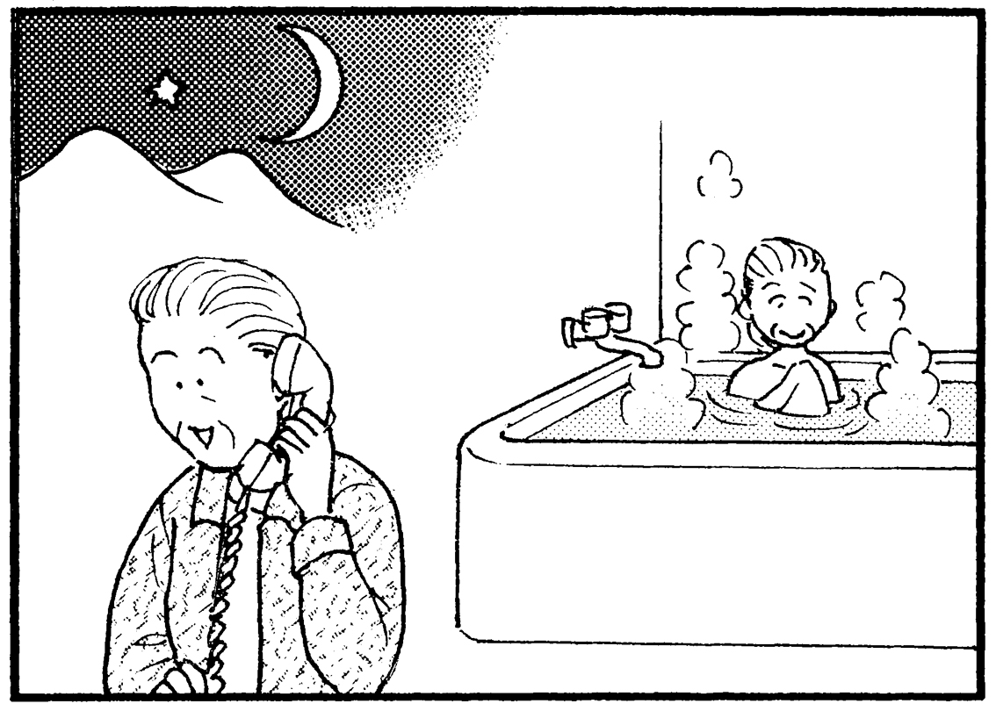
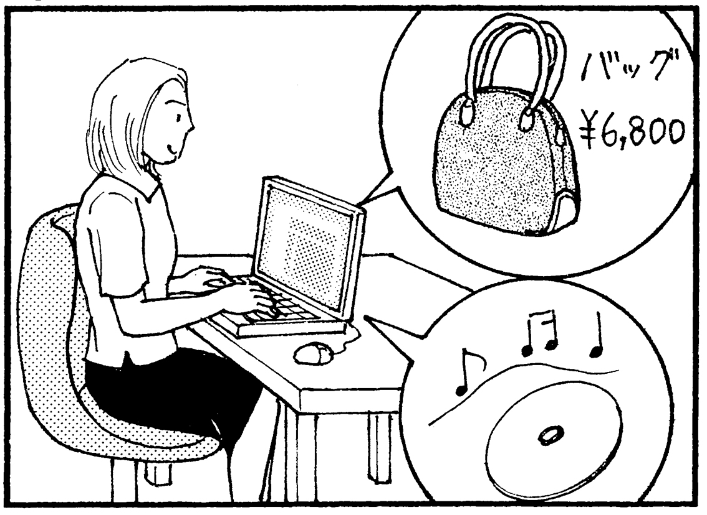
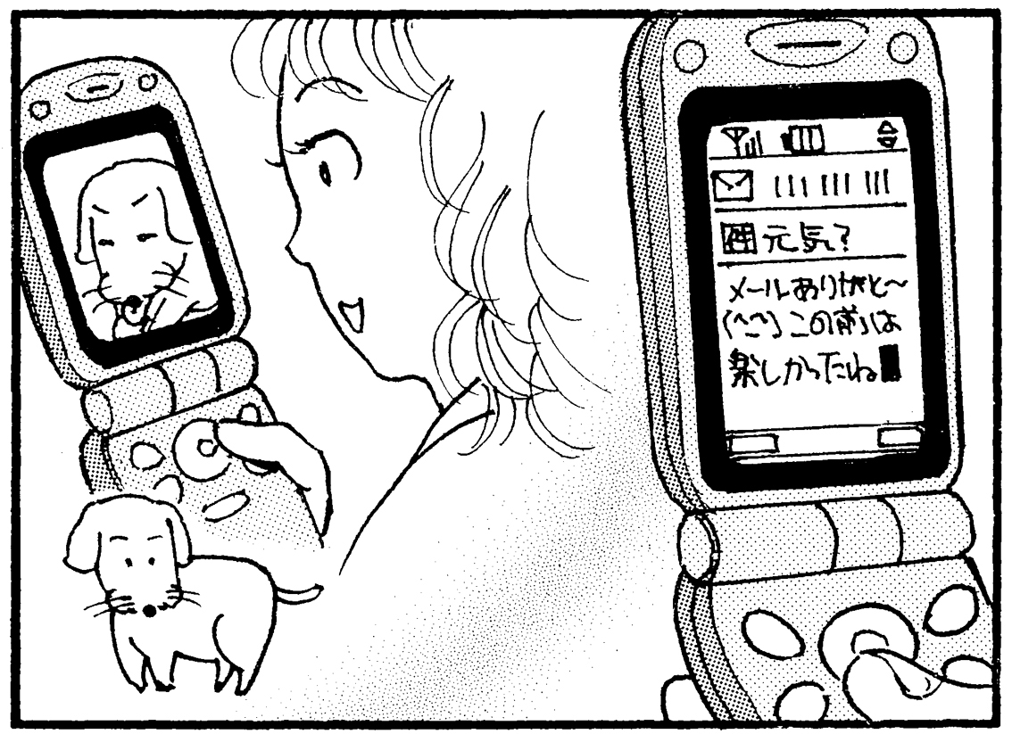
ぶんぽう２B:Listing representative activities (Plain past affirmative)り(Plain past affirmative)りする

Slide 11
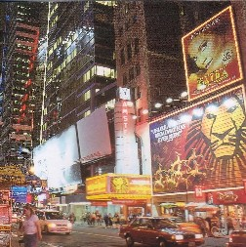
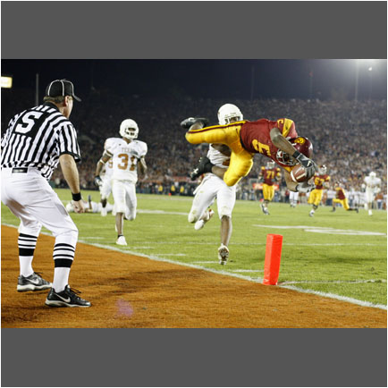
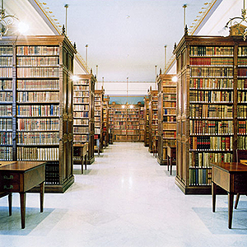
ぶんぽう２B:Listing representative activities (Plain past affirmative)り(Plain past affirmative)りする
週末、よく何をしますか？

Slide 12
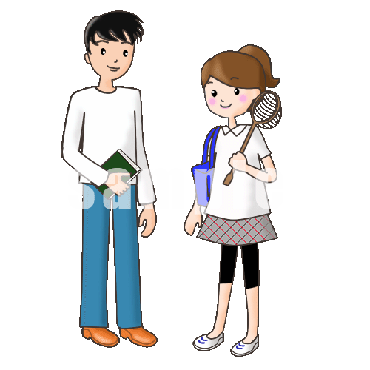
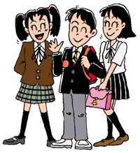
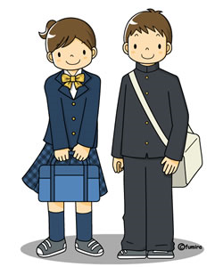
ぶんぽう２B:Listing representative activities (Plain past affirmative)り(Plain past affirmative)りする
(Plain past affirmative)り (Plain past affirmative)り しました。
(Plain past affirmative)り (Plain past affirmative)り します。

Slide 13
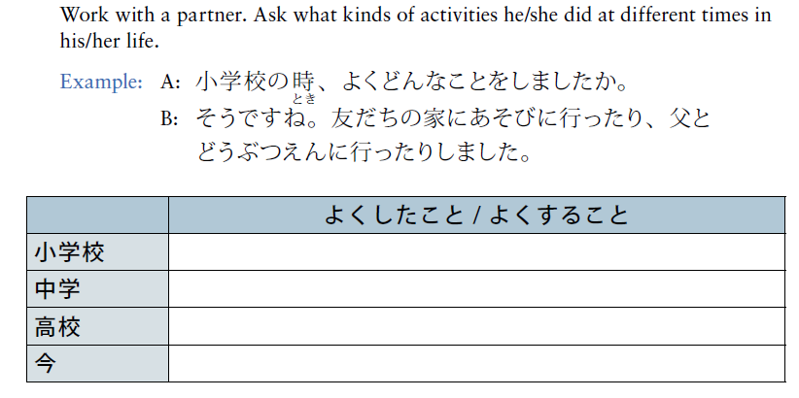
P247 Activity 4

Slide 14
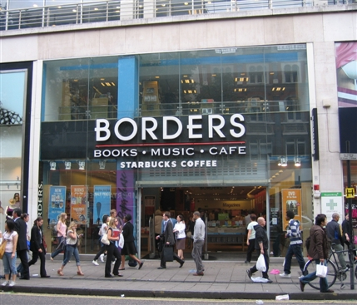
ぶんぽう２B:Listing representative activities (Plain past affirmative)り(Plain past affirmative)りする
何をしますか。
としょかん
本や
スターバックス

Slide 15
P248 Activity 5

Slide 16
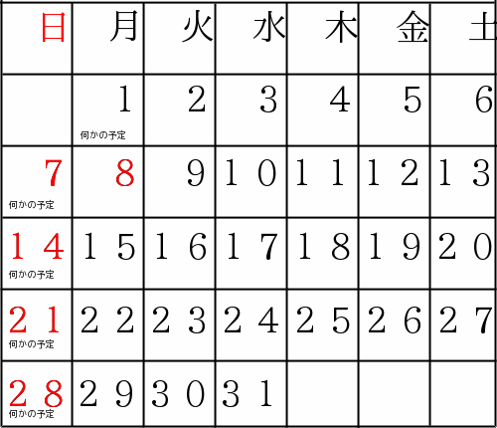
ぶんぽう３: Expressing frequency (time-span) に frequency/duration/amount
A: よくニューヨークに行きますか。
B: ええ、ボーイフレンドがニューヨークにいるので、
一週間に一度行きます。
Time-span に frequency

Slide 17
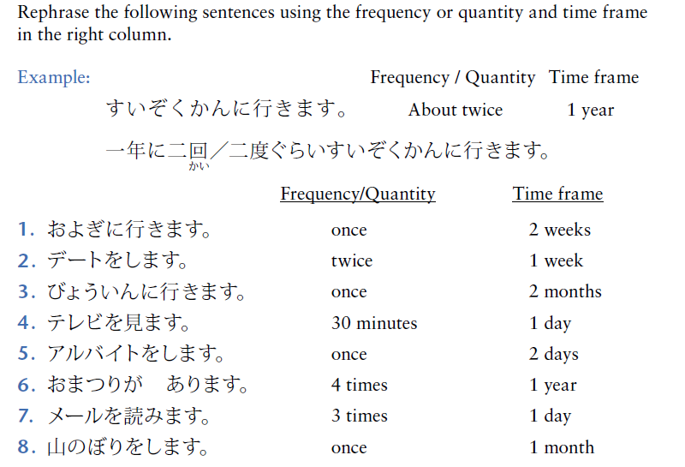
P250 Activity 1

Slide 18
ぶんぽう３: Expressing frequency (time-span) に frequency/duration/amount
一日に何時間ぐらいべんきょうしますか。
一週間に何度ぐらいとしょかんにいきますか。
一年に何度ぐらい家に帰りますか。
* どのぐらい、How long/how often/how much
一日にどのぐらい寝ますか。
一週間にどのぐらいせんたくしますか。
一日にどのぐらいたばこをすいますか。

Slide 19
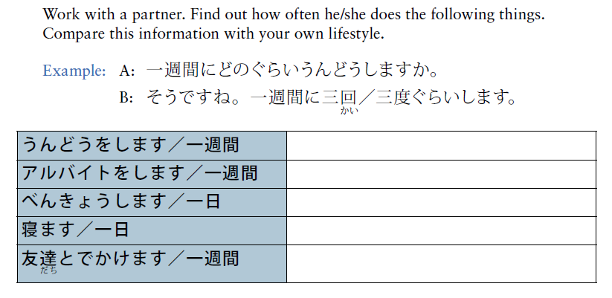
P250 Activity 2

Slide 20
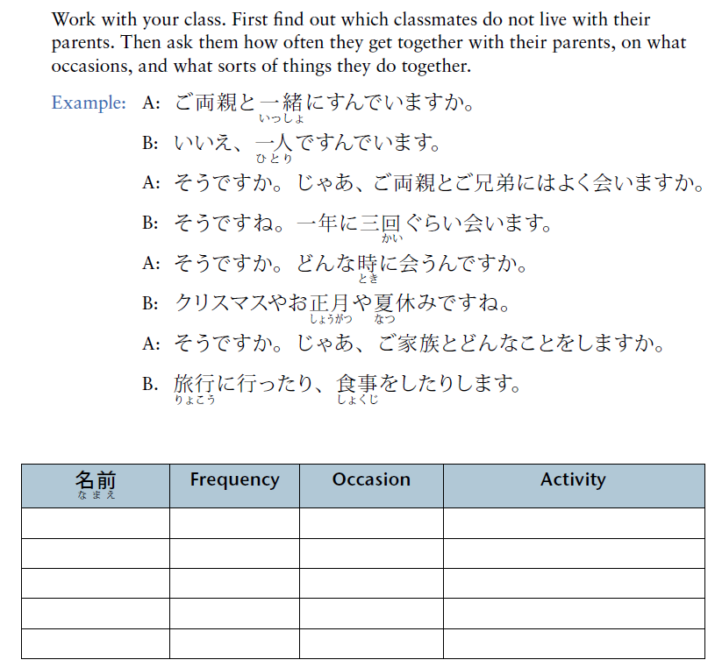
P250 Activity 3

